Slide 1
স্বাগতম

Slide 2
পরিচিতি
শিক্ষক পরিচিতি
মোঃ আফজাল হোসেন
রহমতপুর নবযুগ শিক্ষা সোপান
কালিগজ্ঞ, সাতক্ষীরা।
পাঠ পরিচিতি
শ্রেণি – নবম
বিষয় – কৃষিশিক্ষা
বিশেষ পাঠ – কৃষি ও জলবায়ু।

Slide 3
শিখনফল
ফসল উৎপাদনে প্রতিকূল পরিবেশ ও বিরূপ আবহাওয়ার সঙ্গা দিতে পারবে।
সঠিক সময়ে বীজ বপন ও চারা রোপণ এর প্রয়োজনীয়তা উল্লেখ করতে পারবে।
প্রতিকূলতা সহিষ্ণু বিভিন্ন ফসল জাতের তালিকা তৈরি ও বৈশিষ্ট্য লিখতে পারবে।
প্রতিকূলতা সহিষ্ণু ফসল জাতের প্রয়োজনীয়তা নিরূপন করতে পারবে।

Slide 4
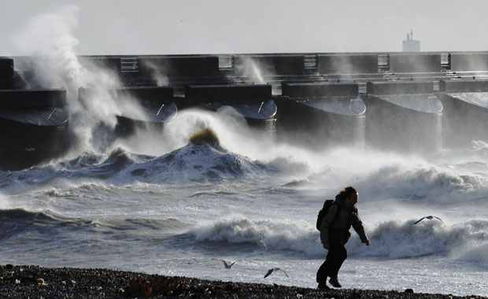
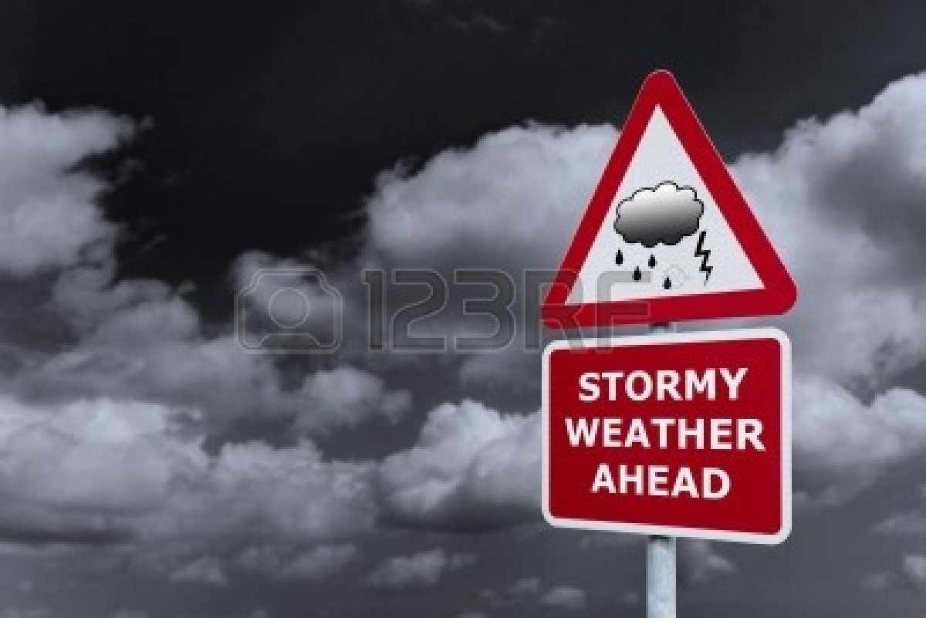
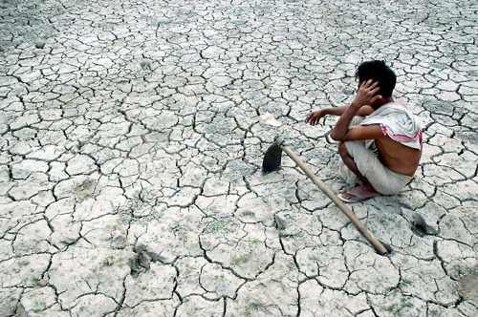
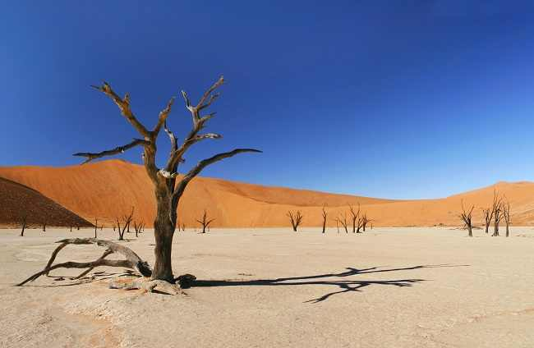

Slide 5
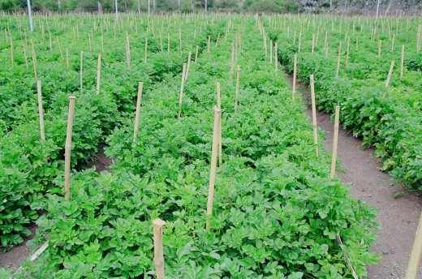
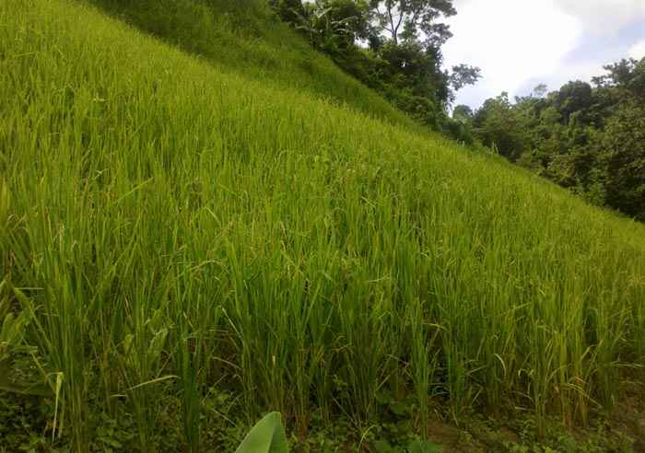
ফসলের ক্ষেত

Slide 6
আজকের পাঠ - -
বিরুপ আবহাওয়া-সহিষ্ণু ফসল ও ফসলের জাত।

Slide 7
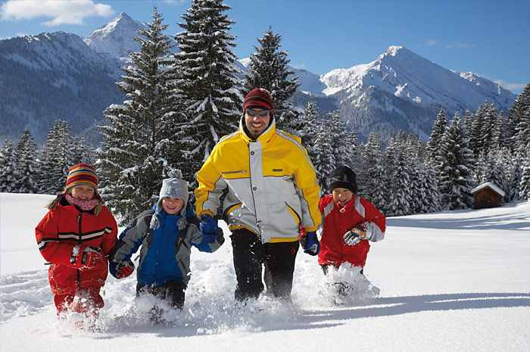
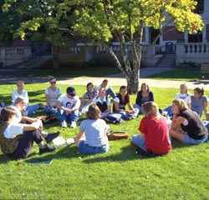
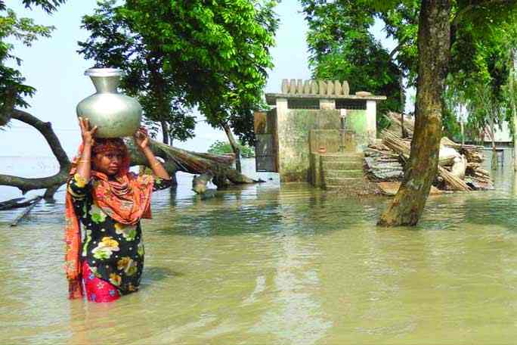
অতি শীত
খরা
অতি গরম
বন্যা
শীতকালে অতি শৈত্য বা কম শৈত্য পড়া, গ্রীষ্মকালে অতি উচ্চ তাপমাত্রা, খরা, লবণাক্ততা, বন্যা বা জলাবদ্ধতা হল ফসল উৎপাদনে প্রতিকূল পরিবেশ ও বিরূপ আবহাওয়া।

Slide 8
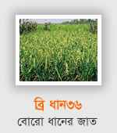
শৈত্য সহিষ্ণু ফসল
বৈশিষ্ট্য
উচ্চতা – ৯০-৯৫ সেমি।
জীবনকাল – ১৪০-১৪৫ দিন।
ফলন হেক্টরপ্রতি – ৫.০-৫.৫ টন।

Slide 9
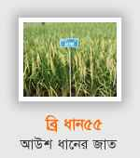
বৈশিষ্ট্য
উচ্চতা – ১০০ সেমি।
জীবনকাল – বোরো মৌসুমে ১৪৫ এবং আউশ মৌসুমে ১০০ দিন।
ফলন - বোরো মৌসুমে ৭ টন আউশ মৌসুমে ৪.৫ টন।
মাঝারি লবণাক্ততা এবং খরা সহনশীল।

Slide 10
একক কাজ - -
ব্রি ধান ৩৬ ও ব্রি ধান ৫৫ এর দুটি করে বৈশিষ্ট্য লেখ।

Slide 11
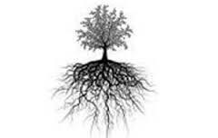
শুষ্ক মৌসুমে একটানা ২০ দিন বা তার অধিক দিন বৃষ্টিপাত না হলে তাকে খরা বলে।
মূল দৃড় ও শাখা-প্রশাখাযুক্ত গভীরমূলী
পাতা ছোট,সরু, পুরু
খরা সহিষ্ণু ফসলের সাধারণ বৈশিষ্ট্য

Slide 12
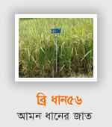
খরা সহিষ্ণু ধানের জাত
বৈশিষ্ট্য
উচ্চতা – ১১৫ সেমি।
জীবনকাল – ১০৫-১১০ দিন।
ফলন হেক্টরপ্রতি – খরা কবলিত অবস্থায় ৩.৫-৪.০ টন খরা না হলে ৪.৫ টন।

Slide 13
বৈশিষ্ট্য
উচ্চতা – ১১০ থেকে ১১৫ দিন
জীবনকাল – ১০০ থেকে ১০৫ দিন।
ফলন – খরা কবলিত হলে ৩.০ – ৩.৫ খরা কবলিত না হলে ৪ – ৪.৫ টন।

Slide 14
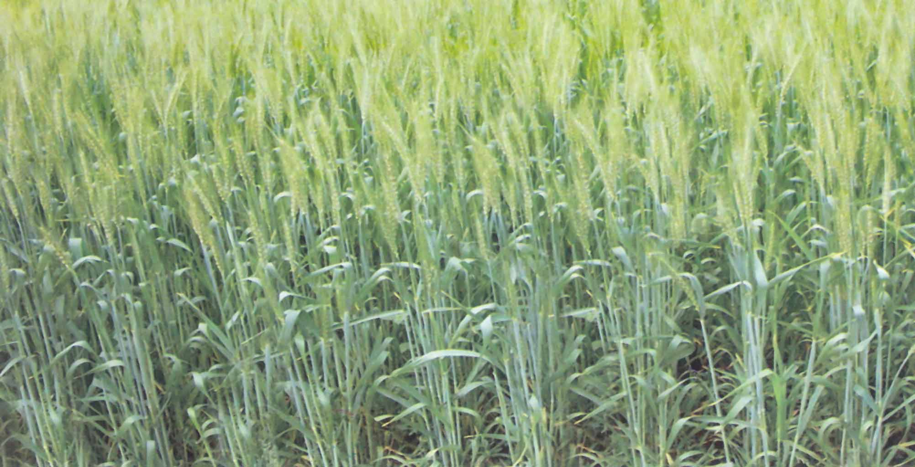
খরা সহিষ্ণু গমের জাত
বৈশিষ্ট্য
পাতা সরু, মধ্যম খাড়া।
জীবনকাল – ১০২-১০৮ দিন।
ফলন হেক্টরপ্রতি – ৩.5-৪.৬ টন।
বারি গম ২০

Slide 15
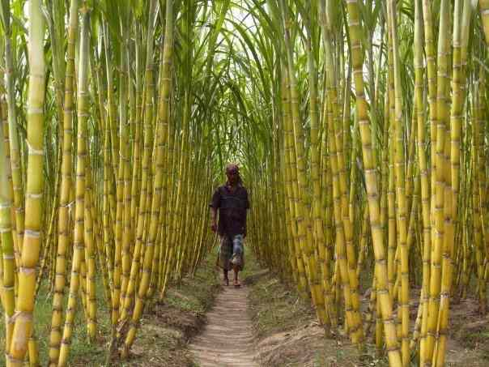
খরা সহিষ্ণু আখের জাত
বৈশিষ্ট্য
আগাম পাকে, উচ্চমাত্রায় চিনি বিদ্যমান ফলন – হেক্টর প্রতি ১০০ টন।
ঈশ্বরদী ৩৩

Slide 16
দলীয় কাজঃ
প্রতিকূল পরিবেশে চাষ উপযোগী ফসলের গুরুত্ব অল্প কথায় লিখে দেখাও।

Slide 17
মূল্যায়নঃ
প্রতিকূল পরিবেশ কাকে বলে ?
শৈত্য ও খরা বলতে কি বোঝ ?
কয়েকটি খরা সহিষ্ণু ধান এর নাম বল।
প্রতিকূল পরিবেশে চাষ উপযোগী জাত এর প্রয়োজনীয়তা কী?

Slide 18
বাড়ীর কাজঃ
তোমার এলাকার কৃষকদের মাঝে ঘুরে ঘুরে দেখ তারা শৈত্য এবং খরা সহিষ্ণু কি কি ফসল চাষ করে এগুলো চাষ এর কারণ কী তা জিজ্ঞাসা করবে এবং খাতায় লিপিবদ্ধ করবে।

Slide 19
ধন্যবাদ

